Slide 1

第十一章 机械与功
第二节 滑 轮

Slide 2
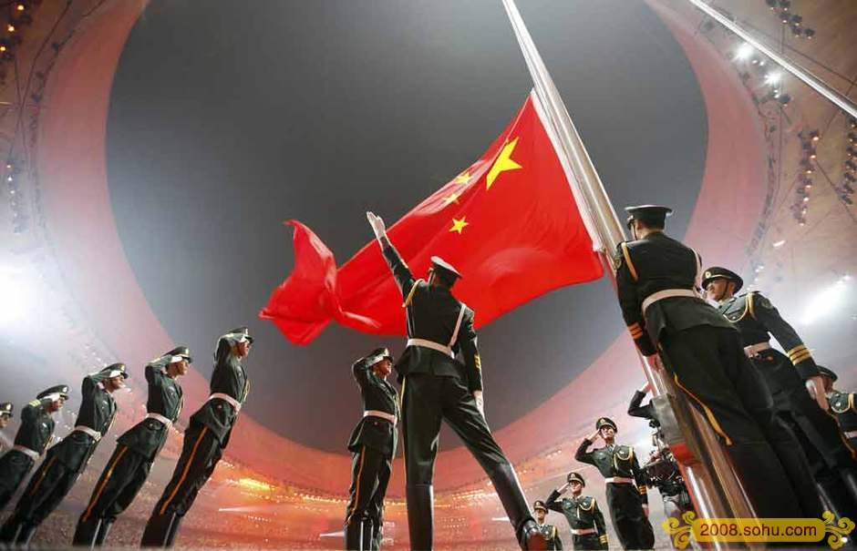
庄严的一刻

Slide 3
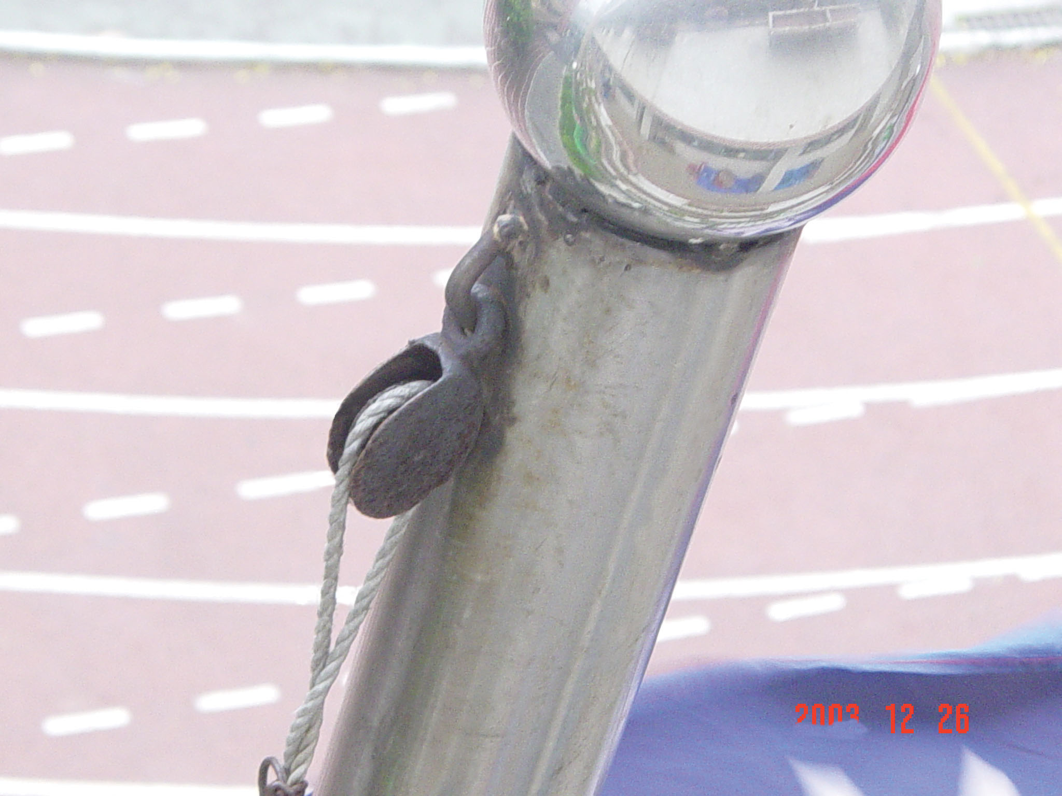
旗杆
的顶部
安装了
一种
简单
的
机械：
滑 轮

Slide 4
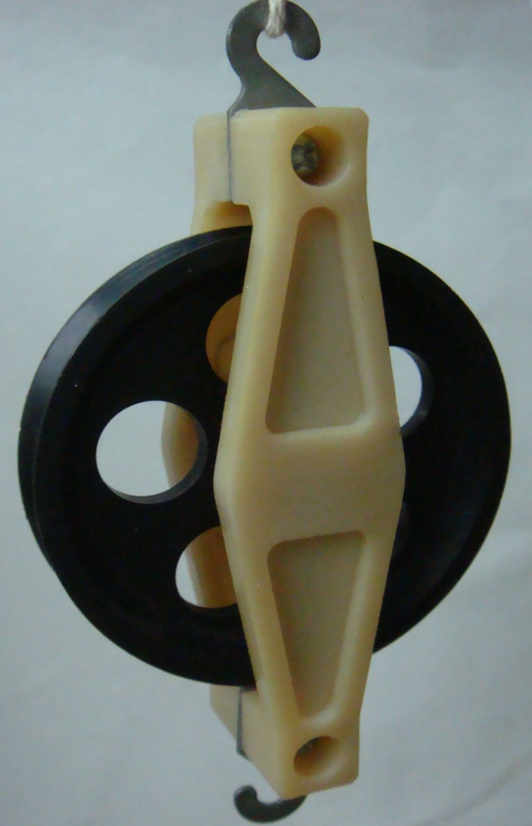
滑轮
．
轴
带凹槽的轮
滑轮
主要部分是能绕轴转动的轮子

Slide 5
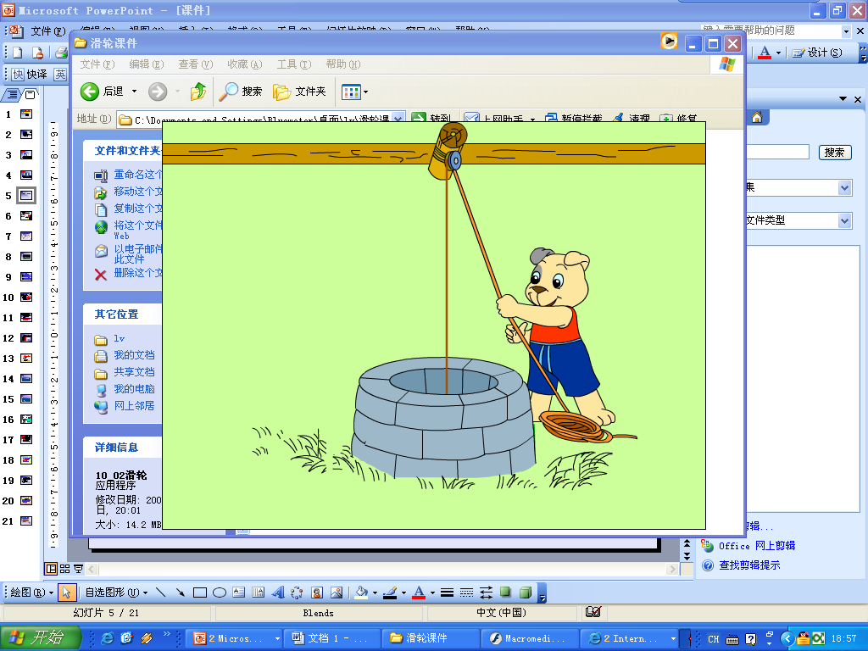
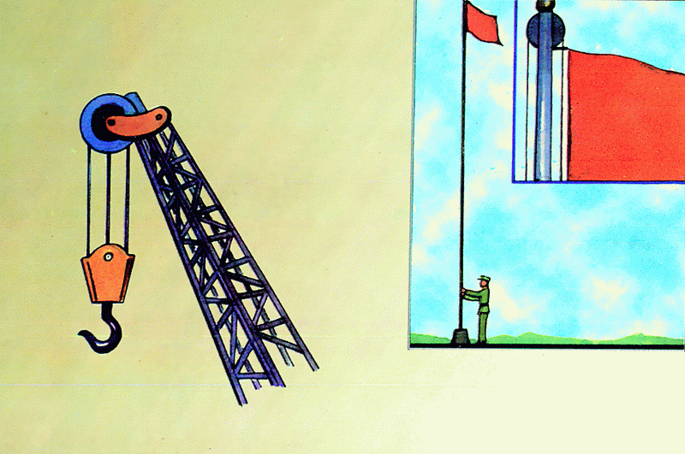
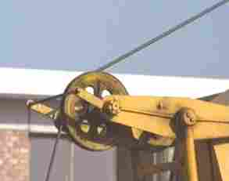
滑轮的定义：周边有槽，能绕轴转动的小轮
起重机吊臂上的滑轮

Slide 6
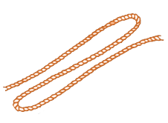
尝试采用绳，一个滑轮，铁架台将勾码提到高处，你有什么方法？
细线
滑轮
铁架台
钩码

Slide 7
滑轮的分类
你使用的哪种方法？这两种方法有什么不同呢？
动滑轮
定滑轮

Slide 8
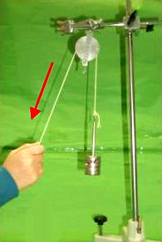
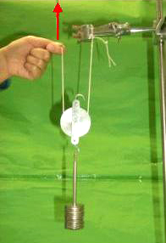
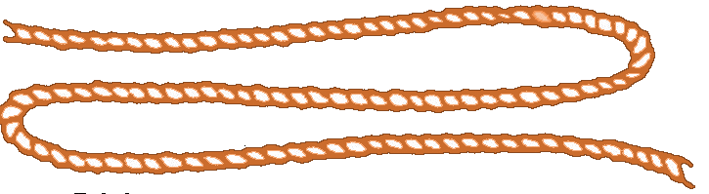
实物图
方案一
方案二

Slide 9
滑轮的分类
定滑轮
轴固定不动的滑轮
动滑轮
轴随物体一起运动的滑轮

Slide 10
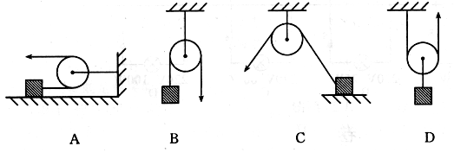
下列各图中利用了动滑轮的是（ ）
D

Slide 11

这两种方案有什么共同点和区别
都使物体向上运动
思考
共同点 区别

Slide 12
通过实验科学探究
提出问题：研究使用定，动滑轮将物体竖直向上提升过程中，用力大小、方向，移动距离与物重、物体上升距离之间的关系。
猜想与假设
实验器材
制定计划设计实验
弹簧测力计测量物重和力的大小
尺子测量力移动的距离和物体移动的距离

Slide 13
定滑轮
F拉=G物
S=h
绳子端移
动的距离
物体上升的距离
实验结论：定滑轮不省力、不省距离，但能改变力的方向。

Slide 14
经行实验收集数据
动滑轮
F拉=(1/2)G物
S=2h
使用动滑轮提升物体 （匀速）
忽略动滑轮的重力和绳子与动滑轮，定滑轮之间的摩擦力
物重 | 拉力F |  | 物体上升距离h （cm) | 绳端（拉力作用点）移动距离s (cm)
 | 大小 | 方向
绳子端移
动的距离
物体上升的距离
实验结论：动滑轮可以省一半力，但费一倍距离，不能改变力的方向。

Slide 15
动滑轮
F拉=1／2（G物+G动滑轮）
S=2h
忽略绳子与动滑轮，定滑轮之间的摩擦力，考虑动滑轮的重力
绳子端移
动的距离
物体上升的距离

Slide 16
实验结论
1，使用定滑轮不省力，不省距离，但可以改变力的方向
F拉=G 物 S绳=h物
2，使用动滑轮可以省一半的力，但浪费一倍的距离，不可以改变力的方向
F= G物 F= （G物+G动 ） S=2h

Slide 17
使用定滑轮为什么不省力？
r
r
定滑轮实质
是一个等臂杠杆
（ l₁=l₂ ）
O
F
F
G

Slide 18

寻找支点

Slide 19
使用动滑轮为什么可以省力？
动滑轮实质：
动力臂是阻力臂2倍的杠杆
F
2r
O
r
G

Slide 20
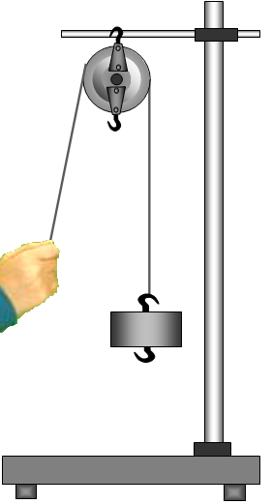
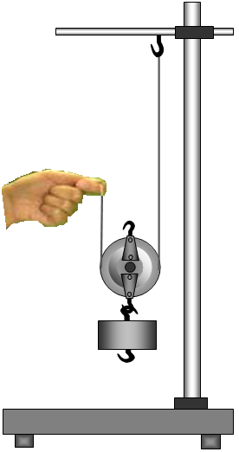
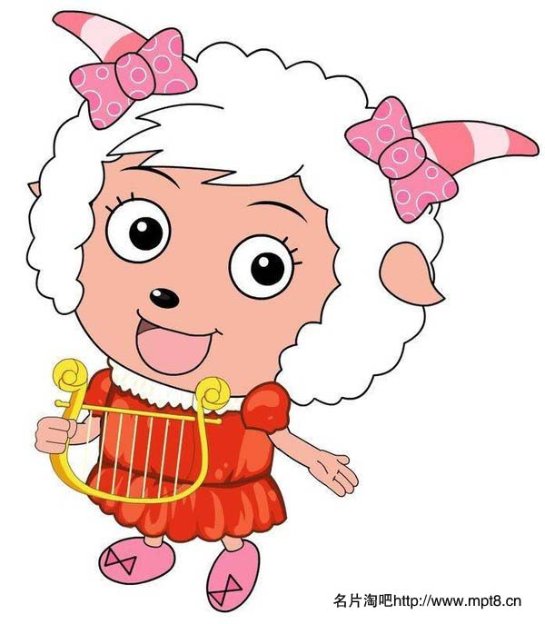

如何既省力又能改变力的方向
把定滑轮和动滑轮一起来用，不就行了吗？
定滑轮
动滑轮
不能省力
可以改变力的方向
可以省力
不能改变力的方向

Slide 21
定滑轮虽然能改变力的方向，使我们工作方便，但不能省力；
而动滑轮虽然能省一半力，但不能改变力的方向，使用时经常感觉不便．
于是人们就把定滑轮和动滑轮组合起来使用，把它们各自的优点结合起来，这样就组成了滑轮组．

Slide 22

小组讨论
由一个定滑轮和一个动滑轮绕成滑轮组有几种绕法?
G

Slide 24
1：滑轮组
由一个定滑轮和一个动滑轮组成。
F
F
F
G
G
G
实验结果：
拉力F的大小与吊起动滑轮的绳子股数n有关。
1
1
1
F＝
G
F＝
G
F＝
G
2
2
3
n=2
n=2
n=3

Slide 25
滑轮组
F拉=(1/n)G物
S=nh
绳子端移
动的距离
物体上升的距离
与
动滑轮
相连的绳子段数
实验结论：滑轮组可以省力，但费n倍距离

Slide 26
物体升高h相当于绳子少了3h，则绳子端在相等的时间移动的距离为3h
h

Slide 27
实验结论
滑轮组中拉力的大小和承担物体重力的绳子段数n（即与动滑轮相连的绳子段数）有关
在不考虑绳子与滑轮组的摩擦力，动滑轮重力的情况下
S=nh
在不考虑绳子与滑轮组摩擦力，而考虑动滑轮重力的情况下
S=nh

Slide 28
滑轮组
滑轮组的特点
在不计摩擦时，所用动力是物体和动滑轮总重的n分之一，动力通过的距离s是阻力通过距离h的n倍
G物+G动
F
n
s
nh
绳子根数（n）：与动滑轮直接接触的绳子根数

Slide 29
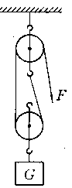
例题反馈：
1. 如图所示，物重100N，不计摩擦、绳重及动滑轮重，求拉力F的大小。
G2
解：F= — =50N

Slide 30
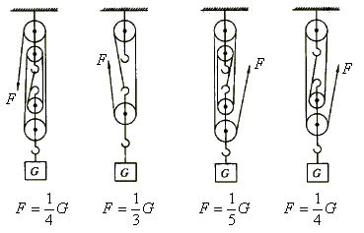

Slide 31
判断依据：
看是否直接与动滑轮相连
一条规律：
当股数n为奇数时，绳子的一端从动滑轮开始连；
当股数n为偶数时，绳子的一端从定滑轮开始连
奇动、偶定
从里 向外

Slide 32
例题反馈：
2、如下图所示，用四个滑轮组分别匀速提升重力相同的物体，若不计滑轮重、绳重及摩擦，其中用力最小的是（ ）
A．F₁ B．F₂ C．F₃ D．F₄
B

Slide 33
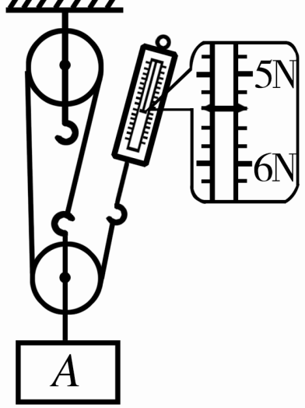
中考连接
（09山东淄博）如图所示，用滑轮组匀速提升物体A时，弹簧测力计的示数为 N，如果不计滑轮重和摩擦，物体A的重力为 N。
5.4
16.2

Slide 34

中考连接
（09山东临沂）.如图所示，用滑轮组将重为900N的物体匀速提升2m，不计摩擦和滑轮重，所施加的拉力F=_______N，绳子移动的距离S = ___ m
300
6

Slide 35
分析探究F与G及G动关系：
F：作用在绳子自由端的拉力 G：被提升的物体的重力 G动：动滑轮自身的重力
F
G动
G

Slide 36
F
①不计动滑轮重、绳重、摩擦（即最理想的情况）
对动滑轮受力分析
G动
②不计绳重、摩擦，但考虑动滑轮重
G

Slide 37
3F
F向上=
因为动滑轮处于平衡状态，所以受的是 力
F
平衡
对动滑轮受力分析
所以F向上=F向下
不计动滑轮重
即3F=G
G
1
即F= G
3
F向下=
G

Slide 38
3F
F向上=
F
F
因为动滑轮处于平衡状态，所以受的是平衡力
F
对动滑轮受力分析
所以F向上=F向下
考虑动滑轮重
G动
即3F=G + G动
G
1
即F= （G + G动）
3
G
F向下=
G+ G动

Slide 39
对于滑轮组，同学们一定要理解并熟记下面的几个关系式：
⑴绳子自由端移动的距离s与物体被提升的高度h之间的关系：
S= h
n
⑵作用在绳子自由端的拉力F与被提升的物体的重力G之间的关系(不计滑轮重、绳重和摩擦)
F= 1∕n G
⑶作用在绳子自由端的拉力F与被提升的物体的重力G、动滑轮重G动之间的关系(不计绳重和摩擦但考虑滑轮重)
F= 1∕n (G+G动)

Slide 40
总结：
设吊起动滑轮的绳子的股数为n，则关系式：
S=nh
V绳=nV物
不计动滑轮重时：
1
F= G
不计绳重、摩擦
n
考虑动滑轮重时：
1
F= （G + G动）
n
很显然：吊起动滑轮的绳子的股数越多，就越省力

Slide 41
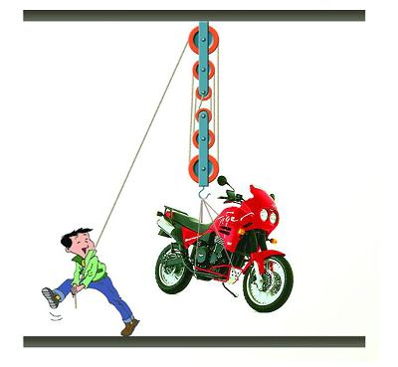
现在同学们知道为什么这位小男孩能把这辆摩托车拉起来吗？

Slide 42
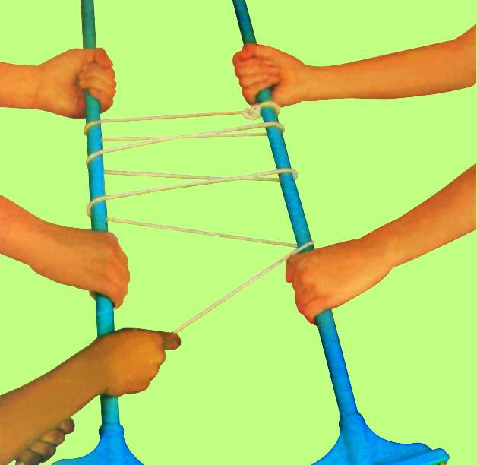
WWW第2题：
变形的滑轮组
很轻松地就可将两木棍拉合拢
说明使用滑轮组可以省力

Slide 43
2：滑轮组
实验表明，使用滑轮组拉重物时，若动滑轮重和摩擦不计，动滑轮被几股绳子拉住，所用的力就是物体与接触面摩擦力的几分之一。即
1
F＝
f
n
N
F
.
T
f
G
1
F＝
f
如图所示，拉力F的大小等于＿＿＿＿。
3

Slide 44
巩固练习：
1：如下图(a)所示，物体B重100N，在力F作用下匀速上升时，F应等于＿＿＿N。（不计摩擦）
100
F
图(a)
图(b)
2: 如上图(b)所示，物体A重为100N，挂重物的钩子承受的拉力是＿＿＿＿N。人匀速拉绳子的力是＿＿＿＿N（动滑轮自重不计）
100
50

Slide 45
( b )
3:如图所示的四个滑轮组中，图＿＿＿可省一半力，图＿＿＿最费力，图＿＿＿＿和图＿＿＿＿用力大小一样。
( c )
(a)
(d)
(a)
(b)
(c)
(d)

Slide 46
如图所示，物体A重G＝80N，在F＝60N拉力下匀速前进，此时物体A受到的摩擦力等于＿＿＿＿N。（滑轮自重及绳子与滑轮的摩擦不计）
120N
N
因为
.
1
F
F＝
f
2
T
A
f
所以
f=2F=120N
G
综合分析得：
1:竖直方向上有一对平衡力N和G
G=N=80N
2:水平方向上有一对平衡力T和f
T=f=120N

Slide 47

练习：
1、 如图9所示中，通过定滑轮匀速提起重物G时，向三个方向拉动的力分别为F1、F2、F3，则三个力大小关系是
A．F1最大 B．F2最大
C．F3最大 D．一样大

Slide 48

2、图1中A是____滑轮。利用这样的装置把物体举高，用力的方向应向____（选填“上”、“下”）。如果用26牛的拉力，匀速提起50牛的物体，不计绳重和摩擦，滑轮 A重 牛。若要使物体上升2米，应将绳的自由端拉动____米。

Slide 49
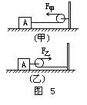
3、如图5所示甲、乙两个装置，已知： A 重100牛，A在地面上滑动时所受的摩擦力为40牛（不考虑绳与滑轮的摩擦）。要使A向右匀速滑动，拉力F甲= 牛，F乙= 牛

Slide 50
你学到了什么？谢谢！

